Slide 1
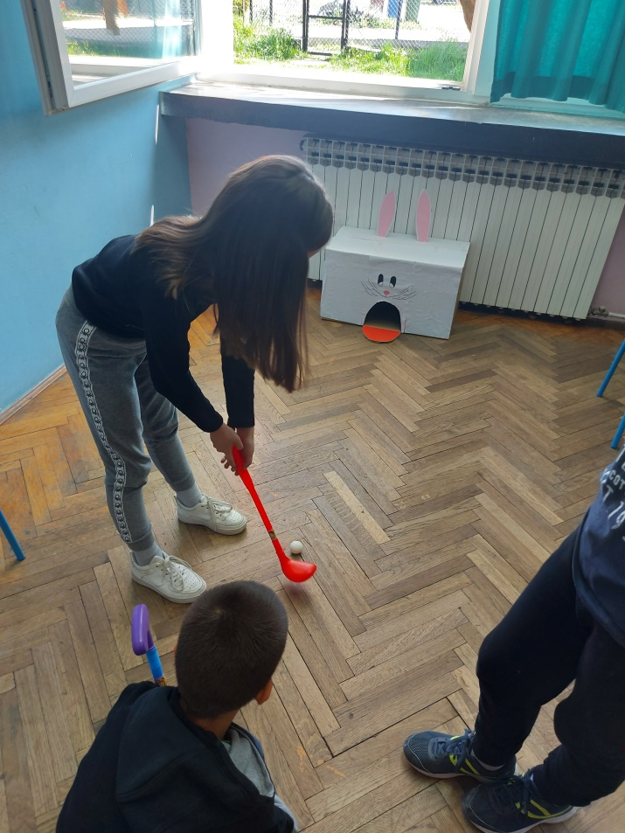
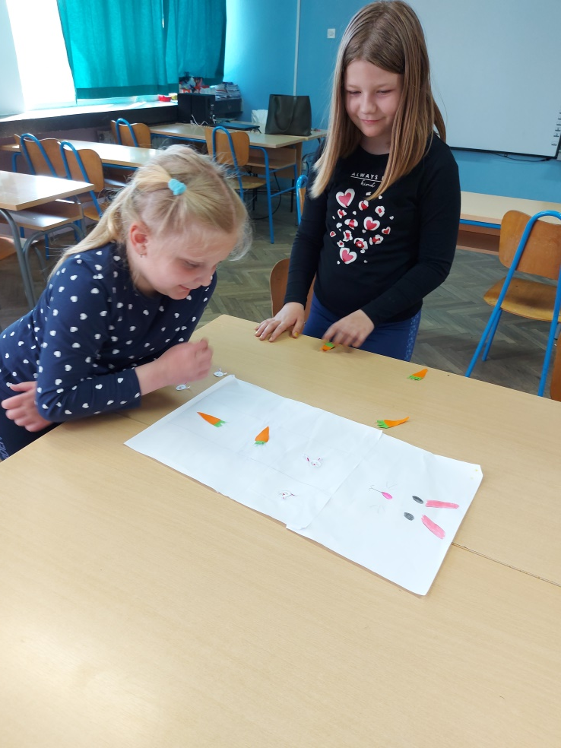
SRETAN USKRS OD UČENIKA PRODUŽENOG BORAVKA 2. a razred je doskakutao zeko Šarenko i zadao im zadatak da naprave šarene pisanice. Učenici su zadatak shvatili ozbiljno te su napravili šarene pisanice kao da su se natjecali čija će biti šarenija. Zatim su izradili košaru u koju su smjestili svoje pisanice i tako ukrasili pano svoga razreda. Svakoga tko bi ušao u razred dočekao bi zeko Šarenko i puna košara pisanica uz čestitku - Sretan Uskrs! 2.B i 2.c razred izrađivali su Šarene pisanice i Šašavog zeku. Nakon toga svi učenici zaigrali su Uskrene igre koje je izradio 2.b i 2.c razred. Bili su oduševljenji!!
.

Slide 2
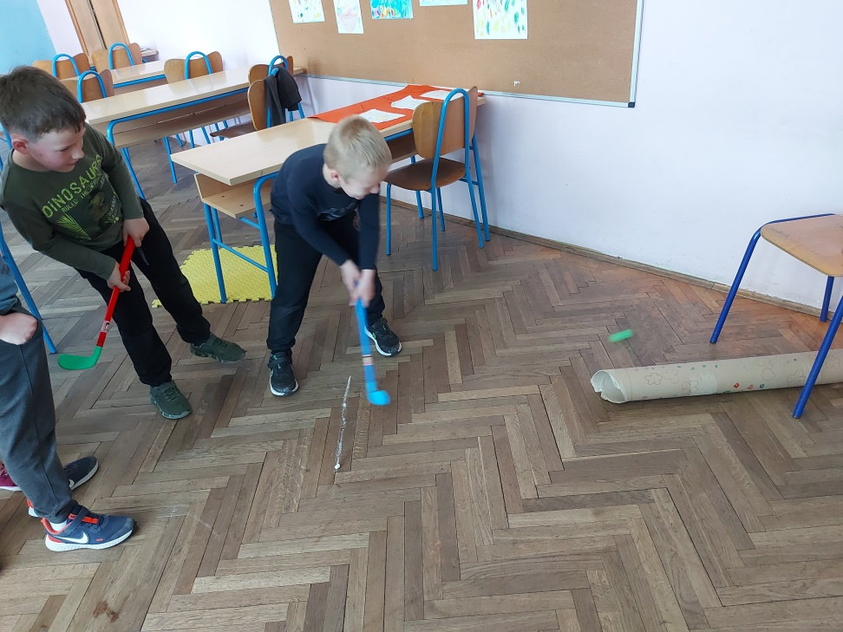
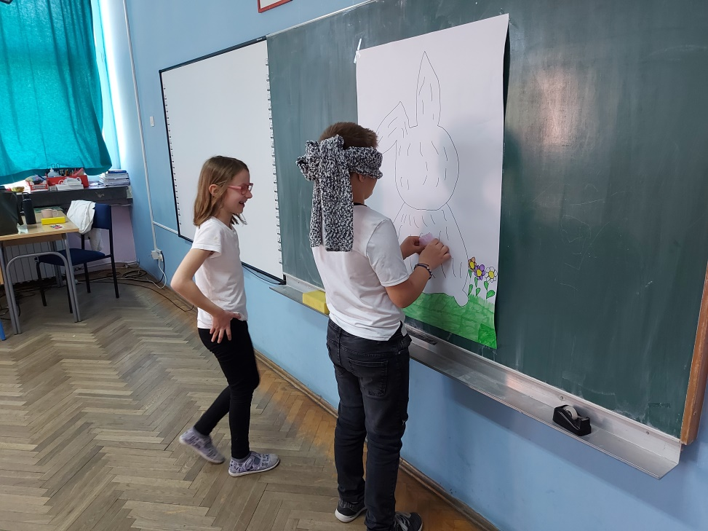
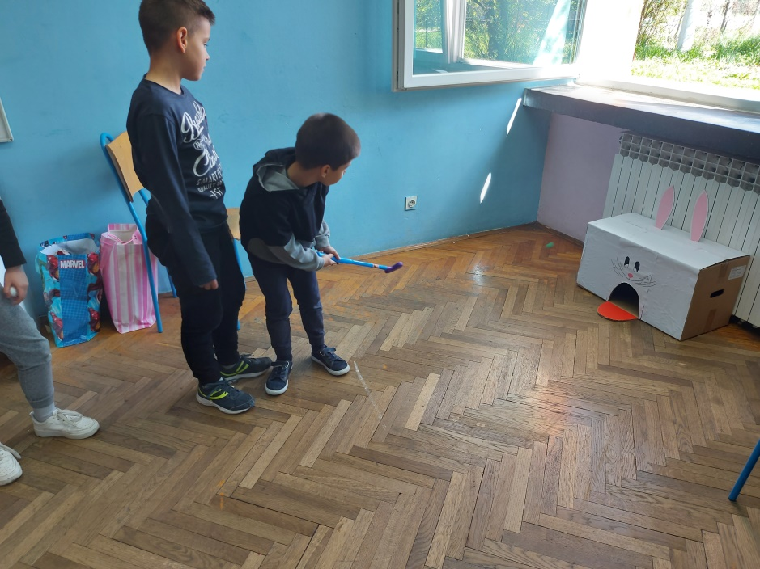
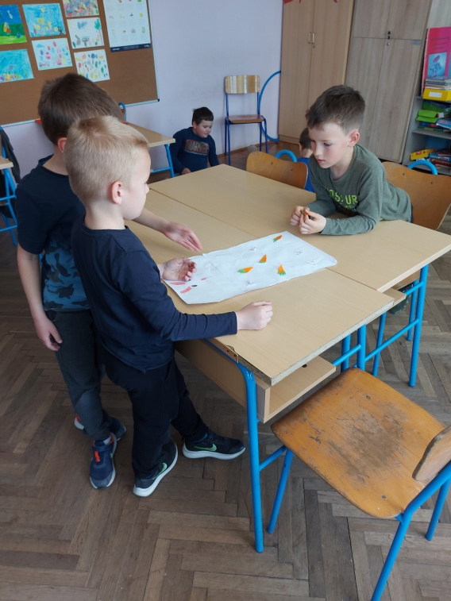

Slide 3
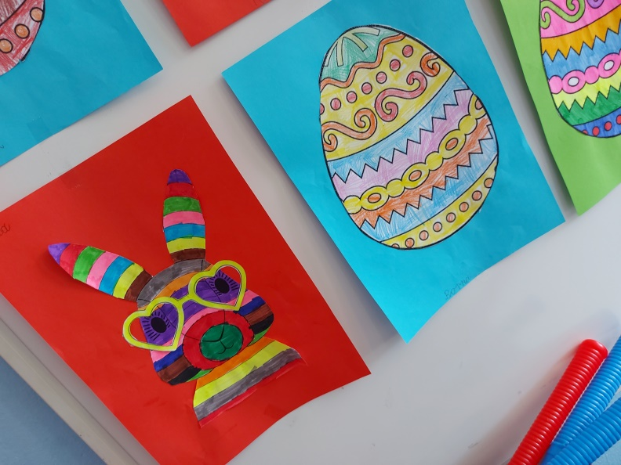
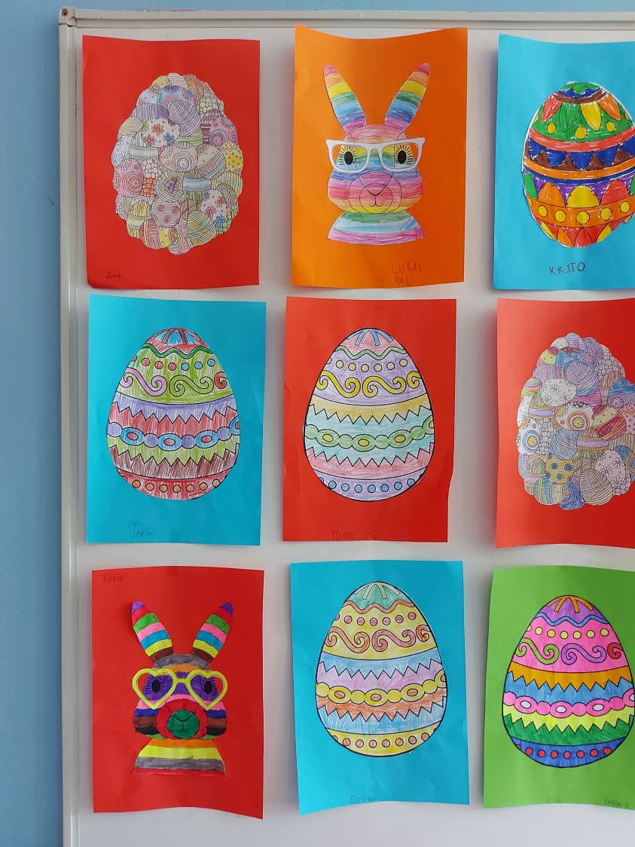
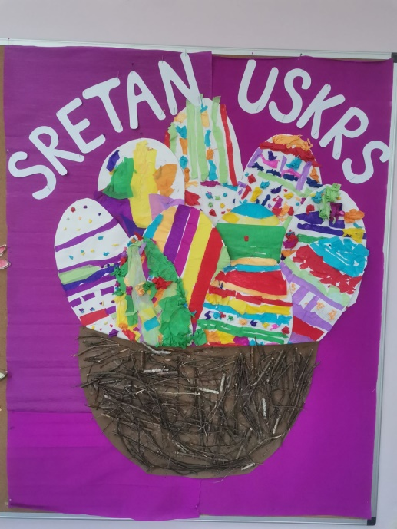
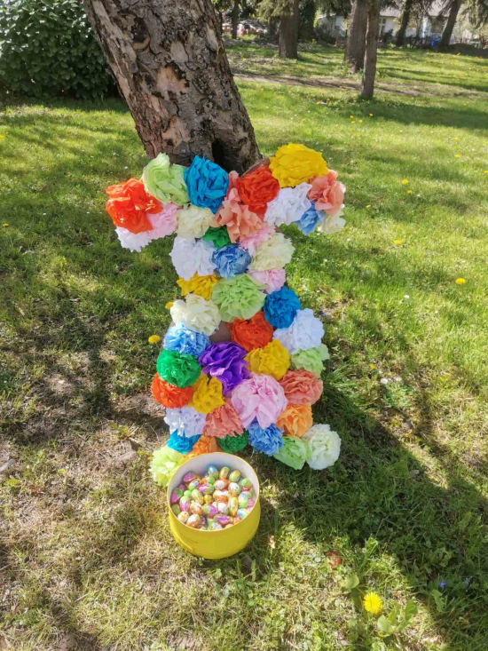

Slide 4
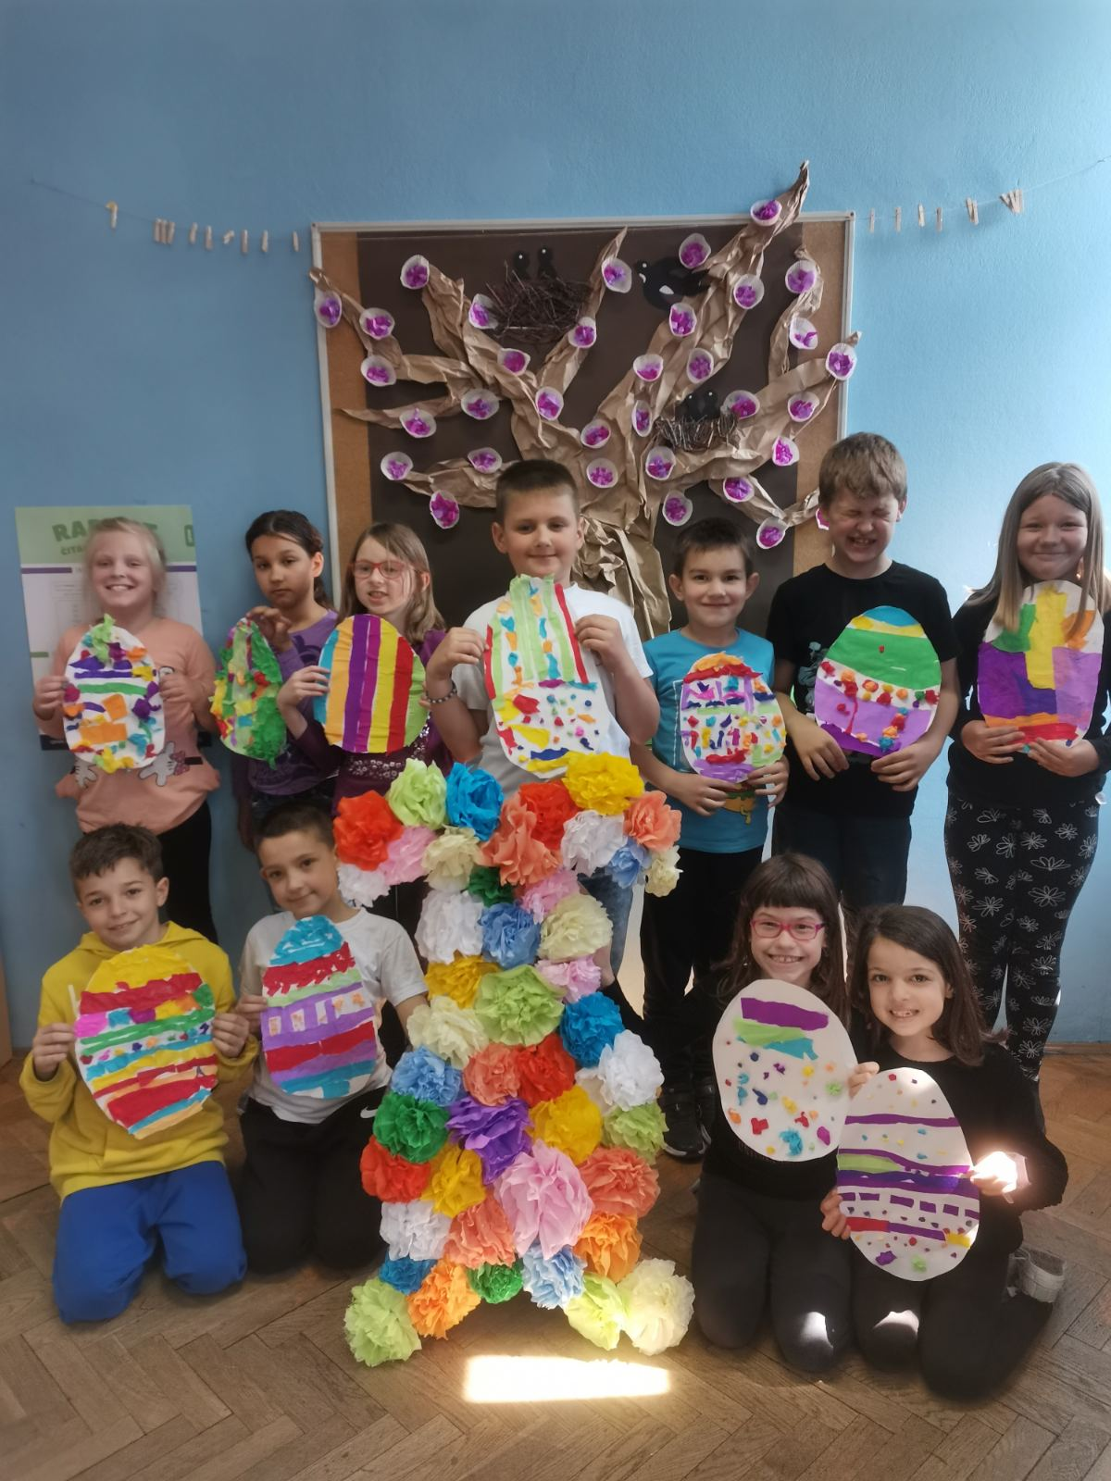
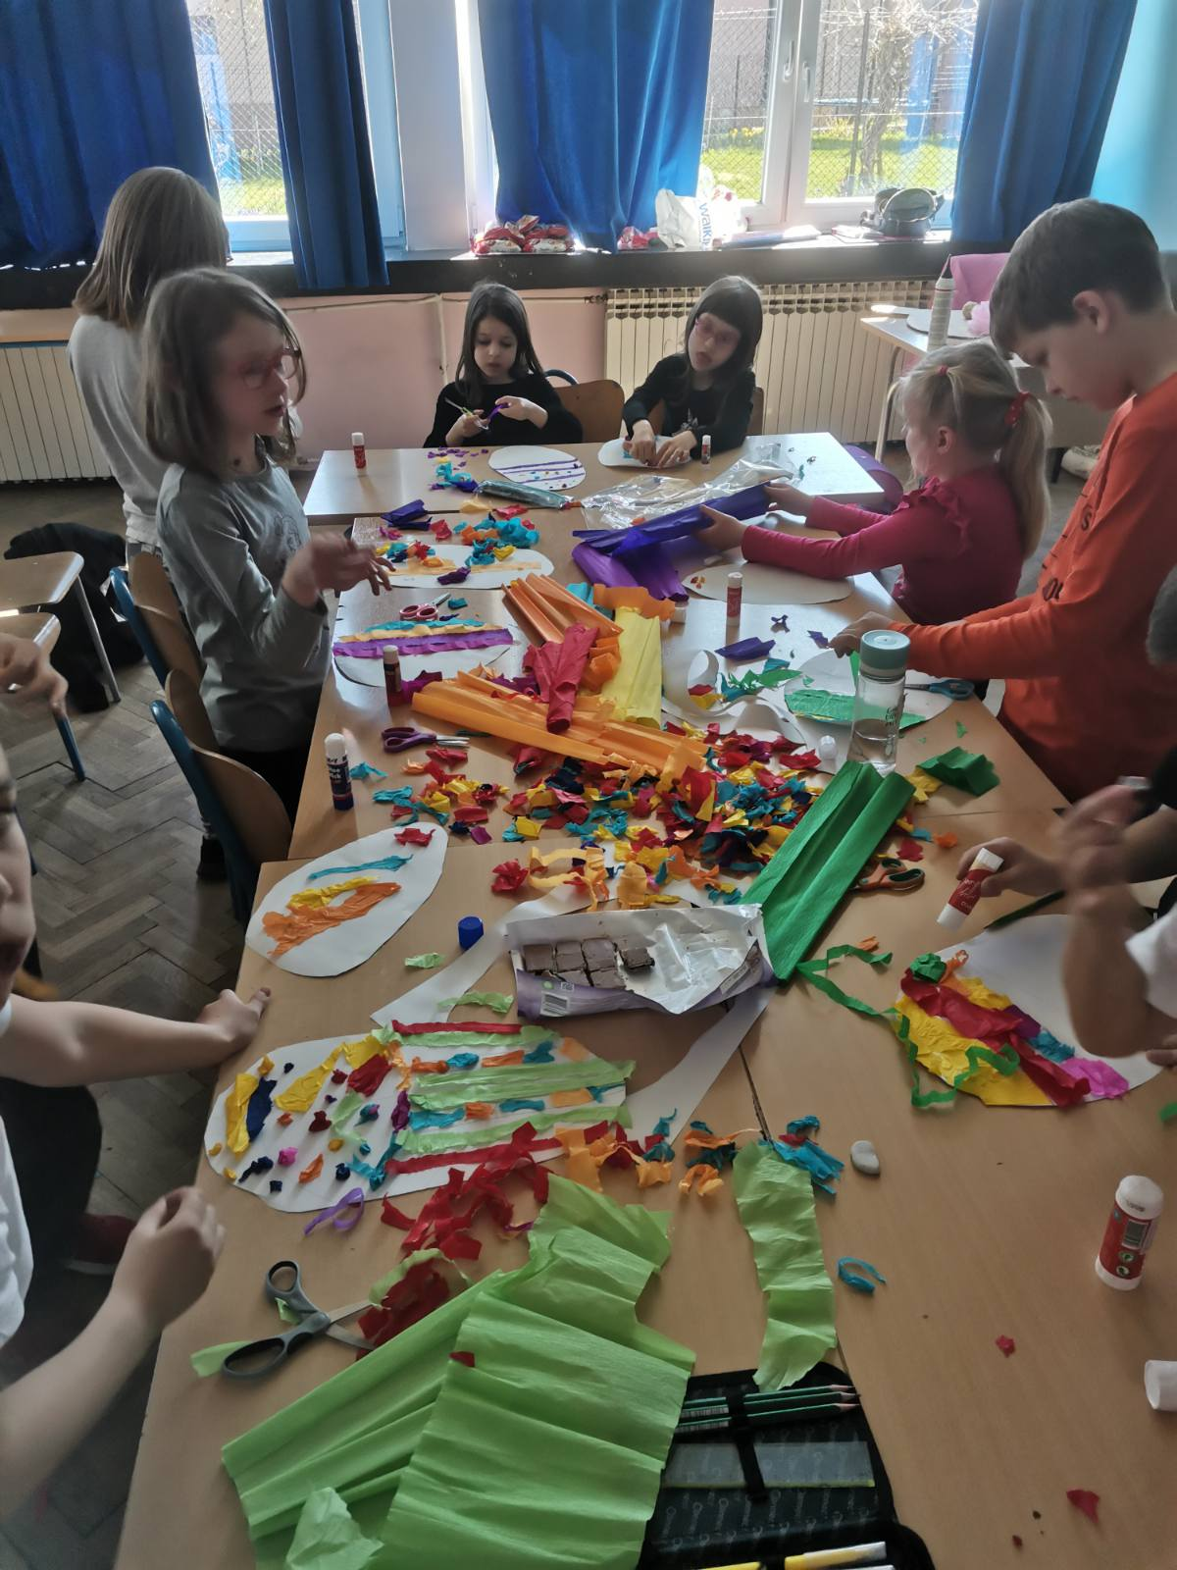

Slide 5
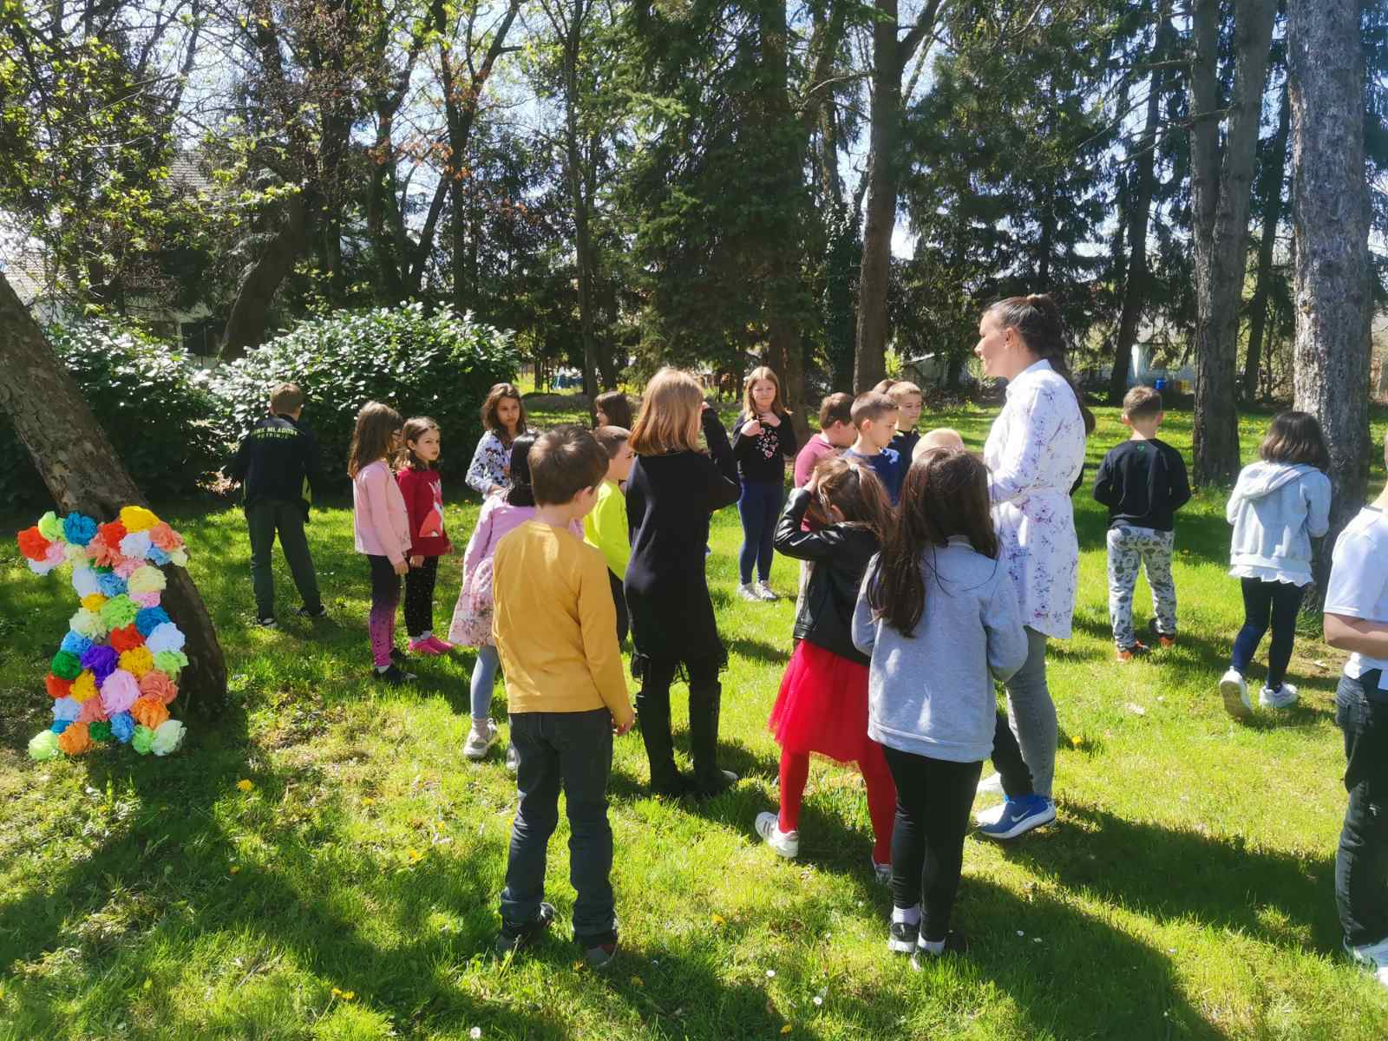
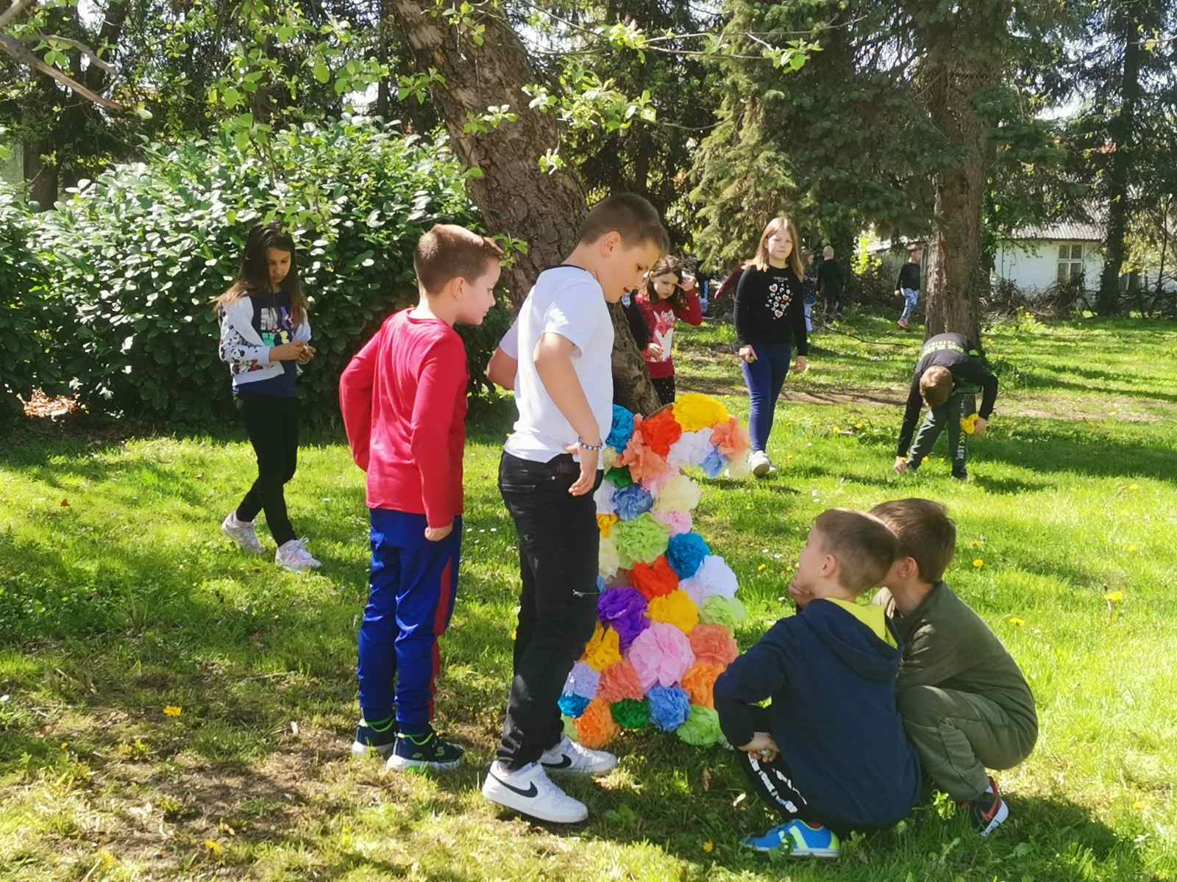
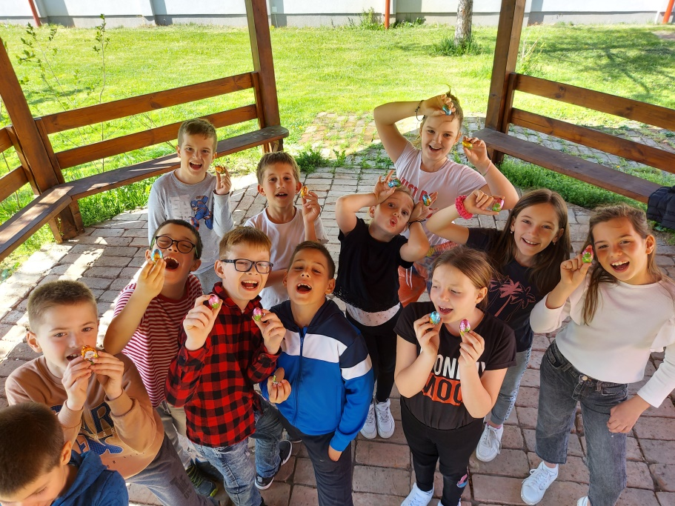
Zeko Šarenko je imao još jedan zadatak za učenike produženog boravka prije uskrsnih praznika. U svojoj kutiji je imao čokoladna jaja koja je sakrio u travi okolo škole. Pogađate zadatak? Učenici su ushićeno tražili jaja. Neki su bili uspješniji u pronalaženju jaja, neki manje uspješniji, no nitko nije ostao praznih ruku.😊

